Slide 1
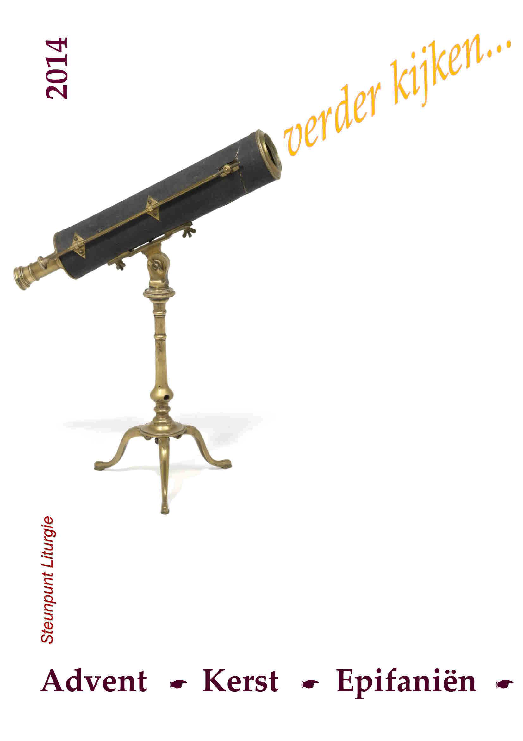
Hoe ver
kijk jij echt
vooruit?

Slide 2
Thema: Blijvende rust
1) Wat houdt die rust in?
2) Voor wie is die rust?
3) Hoe bereik je die rust?

Slide 3
“Zo waar Ik leef en de hele aarde vervuld is van de majesteit van de HEER, niemand van degenen die mijn majesteit gezien hebben en de wonderen die Ik in Egypte en in de woestijn heb verricht, en die Mij nu al tien keer op de proef gesteld hebben door Mij niet te gehoorzamen, zal het land zien dat ik hun voorouders onder ede heb beloofd. Niemand van hen die mij hebben afgewezen krijgt het te zien.”
Numeri 14 vers 21 - 23

Slide 4
God zet een stip
op de horizon en
geeft drie voorproefjes
Het beloofde land
David & Salomo
Zondag als rustdag

Slide 5
Hebreeën 4
1a De belofte om binnen te gaan in Gods rust is nog steeds van kracht.
3a Omdat wij geloven, gaan we binnen in die rust.
10 En wie is binnengegaan in zijn rust, vindt rust na zijn werk, zoals God na het zijne.

Slide 6
Ik hoorde een stem uit de hemel zeggen: Schrijf op: “Gelukkig zijn zij die vanaf in verbondenheid met de Heer sterven.” En de Geest beaamt: “Zij mogen uit rusten van inspanningen, want hun daden vergezellen hen / hun werken volgen hen na.” Openbaring 14 vers 13

Slide 7
Thema: Blijvende rust
1) Wat houdt die rust in?
2) Voor wie is die rust?
3) Hoe bereik je die rust?

Slide 8
Hebreeën 3
¹² Vrienden, niemand van jullie mag ongelovig worden. Blijf vertrouwen op de levende God. ¹³ Steun elkaar elke dag, zolang het nog kan. Zorg ervoor dat niemand van jullie verkeerde keuzes maakt en zich verzet tegen God. ¹⁴ Toen we gingen geloven, vertrouwden we op Christus, zonder te twijfelen. Dat geloof moeten we vasthouden, want alleen dan blijven we bij Christus horen.

Slide 9
Hebreeën 4
¹ Gods belofte over het land van rust geldt nog steeds. Dat land is Gods nieuwe wereld. Wij mogen daarin binnengaan, want wij geloven het goede nieuws wel. Maar let op: laat niemand van jullie ook maar de schijn wekken deze gelegenheid aan zich voorbij te laten gaan!

Slide 10
Hebreeën 4
¹¹ Laten wij ons uiterste best doen en alles op alles zetten om dat land van rust binnen te gaan! Laten we vasthouden aan ons geloof en zo voorkomen dat ook maar iemand ongehoorzaam is, zoals het volk in de woestijn.

Slide 11
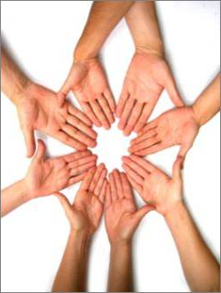
HOU ELKAAR ERBIJ!
HOU ELKAAR VAST!
NEEM ELAAR MEE!

Slide 12
Hebreeën 4
¹⁴ Wij horen bij Jezus, de Zoon van God. Dat geloven we, en daar moeten we aan vasthouden. Jezus is naar de hemel gegaan. En daar, bij God zelf, is hij onze hogepriester geworden.
¹⁵ Jezus, onze hogepriester in de hemel, heeft veel moeten lijden, net als wij. Zelf heeft hij nooit iets verkeerds gedaan. Maar hij weet wel hoe moeilijk het is om geen verkeerde keuzes te maken.

Slide 13
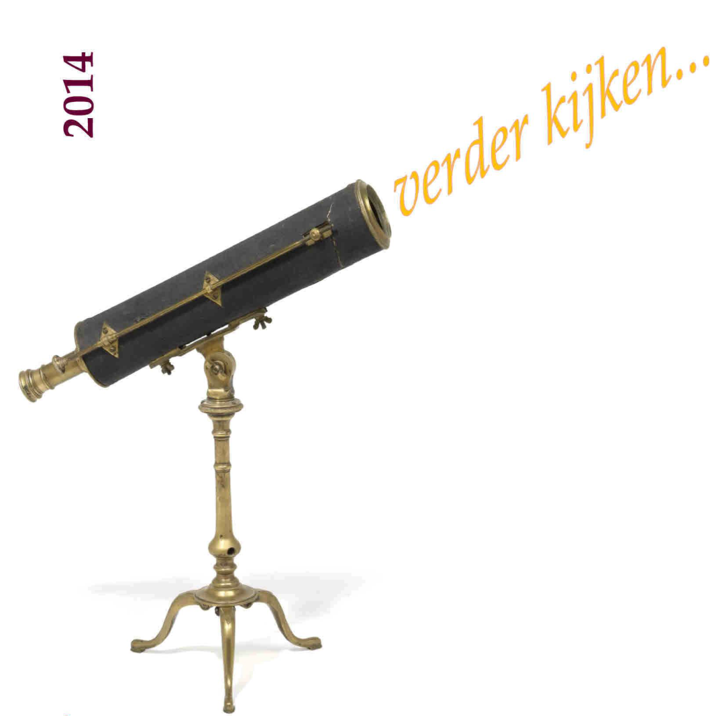
Hebreeën 4
¹⁶ Laten we daarom vol vertrouwen leven als volk van God. En als het nodig is, helpt Jezus ons. Want hij is onze hogepriester. Hij heeft medelijden met ons, en hij is goed voor ons.

